Slide 1
Université Abd Errahmen Mira - Bejaia
Faculté des sciences de la nature et de la vie
Département des sciences alimentaires
L3 EQ
Présenté par:
-Negrichi Kinda Khadidja
-Aoudia Liza
-Dehci Ahlem
-Bourenane Ferroudja
-Bahache Hibatallah Meriem
-Renai Sofiane
Conception et caracterisation
des emballages alimentaires
2024/2025

Slide 2
Plan de travail
Plan de travail
01
02
03
04
Types des
emballages
alimentaires
Fonctions des emballages
Conceptions des emballages
introduction
05
06
07
Impact environemental
Normes et reglementation
conclusion

Slide 3
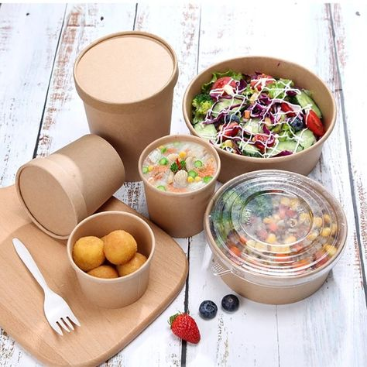
introduction
Un emballage alimentaire se réfère à l'ensemble des matériaux et des techniques utilisés pour protéger, préserver, transporter et présenter les produits alimentaires.

Slide 4
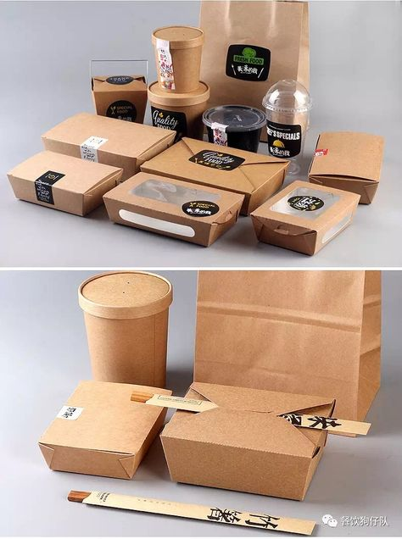
Importance des emballages alimentaires
L'emballage alimentaire protège les aliments contre les contaminants et prolonge leur durée de conservation en les isolant de l'air, de l'humidité et de la lumière.
Il facilite également le transport et la manipulation des produits tout en fournissant des informations cruciales aux consommateurs et en améliorant l'attrait des produits.
Types des emballages alimentaires
Emballage Primaire
Emballage Secondaire
Emballage Tertiaire

Slide 5
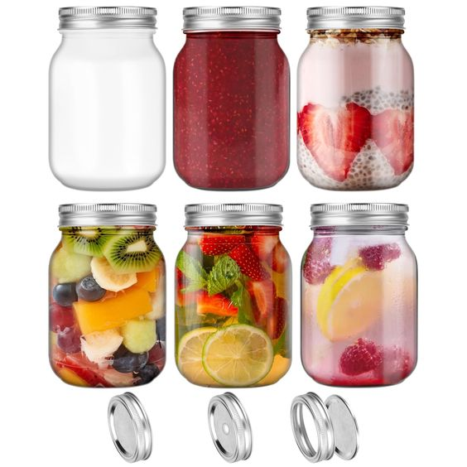
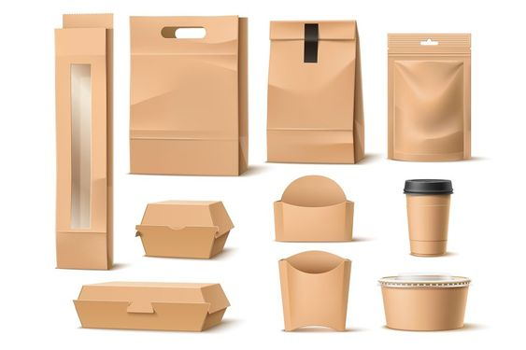
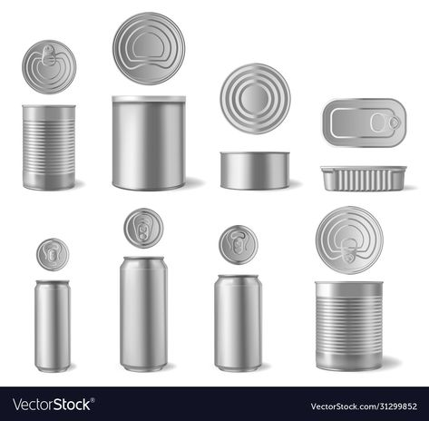
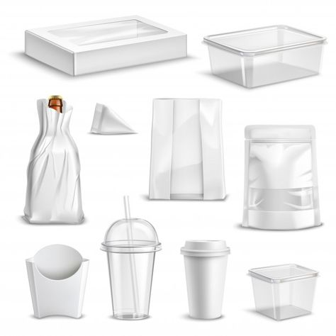
Materiaux des emballages alimentaires
Verre
Bouteilles, pots, bocaux
Papier
Sacs, papiers alimentaires
Métal
Boîtes de conserve, canettes, feuilles d’aluminium
Plastique
Bouteilles, sachets, films alimentaires

Slide 6
Avantages
Plastique : Léger, flexible, résistant à l'humidité
Papier : Recyclables, biodégradables
Métal & Verre : Bonne barrière, recyclables
Inconvenients
Plastique : Pollution, migration de substances
Papier : Faible résistance à l'humidité
Métal : Production énergivore, corrosion possible
Verre : Lourd, fragile, coûteux

Slide 7
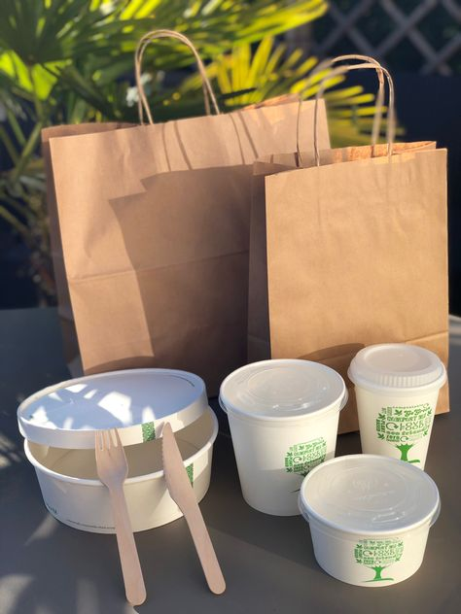
les fonctions d’emballages alimentaires
Contenir
Facilite le stockage, le transport et le portionnement des aliments.
Protection
Protège les aliments des contaminants et des dommages physiques.
Conservation
Maintient la fraîcheur, la qualité et les valeurs nutritionnelles des aliments.

Slide 8
les fonctions d’emballages alimentaires
Contenir
Facilite le stockage, le transport et le portionnement des aliments.
Marketing et Attractivité
Attire les consommateurs avec un design séduisant.
Communication
Informe les consommateurs sur les ingrédients, les dates et les instructions.
Protection
Protège les aliments des contaminants et des dommages physiques.
Conservation
Maintient la fraîcheur, la qualité et les valeurs nutritionnelles des aliments.
Commodité
Simplifie l’utilisation grâce à des fonctionnalités pratiques.

Slide 9
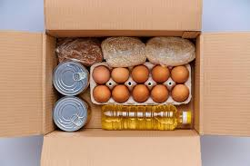
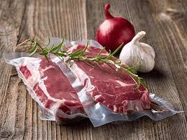
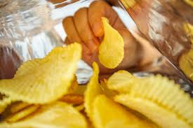
Propriétés des Emballages
Propriétés des Emballages
Mécaniques
Résistance à la traction
Résistance à la compression
Rigidité et flexibilité
Barrière
Barrière à l'oxygène
Barrière à l'humidité
Barrière à la lumière
Exemple: Sachets d’aluminium pour chips
Exemple: Boîte en carton ondulé pour empilage de produits.
Exemple: Bouteille opaque d’huile sensible aux UV
Exemple: Emballages sous vide pour viande

Slide 10
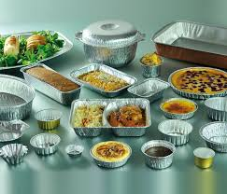
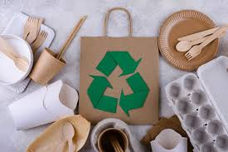
Propriétés des Emballages
Propriétés des Emballages
Thermiques
Résistance à la chaleur
Isolation thermique
Environnementales
Recyclabilité
Biodégradabilité
Chimiques
Inertie chimique
Résistance chimique
Exemple: Sacs en papier kraft
Exemple: Bouteilles en verre pour produits alimentaires acides
Exemple: Boîte isotherme pour livraison de repas

Slide 11
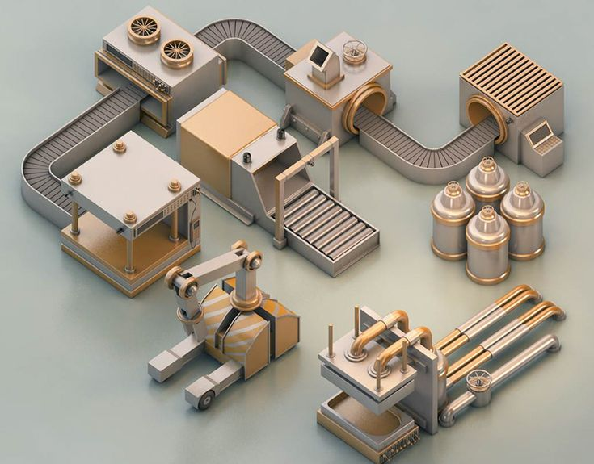
Principes de Conception des Produits Alimentaires
Principes de Conception des Produits Alimentaires
Adaptation au type d’aliment
Analyse des propriétés alimentaires
Sécurité alimentaire
Durabilité
Considérations consommateurs
Rentabilité

Slide 12
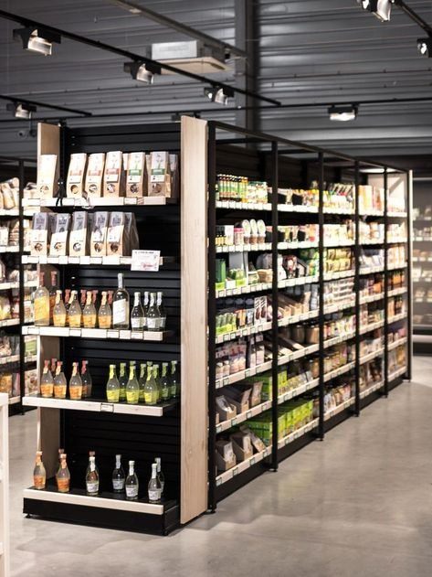
Considérations Esthétiques et Agronomiques
Design attractif
Reconnaissance de la marque
Présentation des produits
Matériaux durables
Réduction des déchets

Slide 13
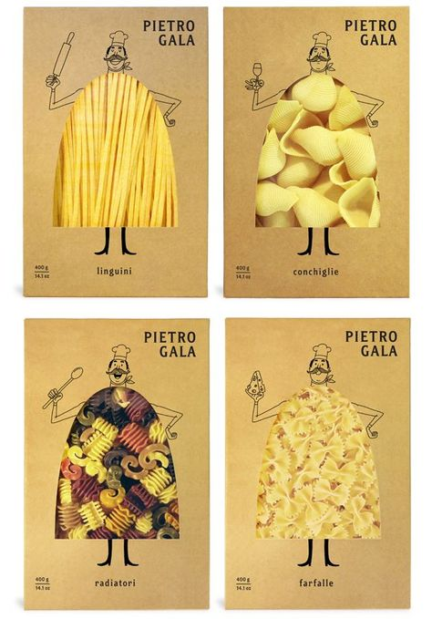
Innovations Technologiques
Emballages intelligents
Indicateurs de fraîcheur
Technologie RFID
Technologie NFC
Codes QR
Nanocomposites
Emballages biodégradables

Slide 14
Développement des Emballages Biodégradables et Recyclables
Développement des Emballages Biodégradables et Recyclables
Avancées en Bioplastique
Technologies de Compostabilité
PLA (Acide Poly Lactique)
PHA (Poly Hydroxy Alcan Oates)
Fibres naturelles
Compostage industriel : Dégradation rapide en quelques mois dans des installations spécialisées.
Compostage domestique : Matériaux adaptés aux conditions de compostage à domicile.
Réduction de l’empreinte carbone
Optimisation des processus : Réduction de l’énergie et des ressources grâce à des procédés efficaces.
Matières renouvelables : Moins de dépendance aux ressources fossiles.

Slide 15
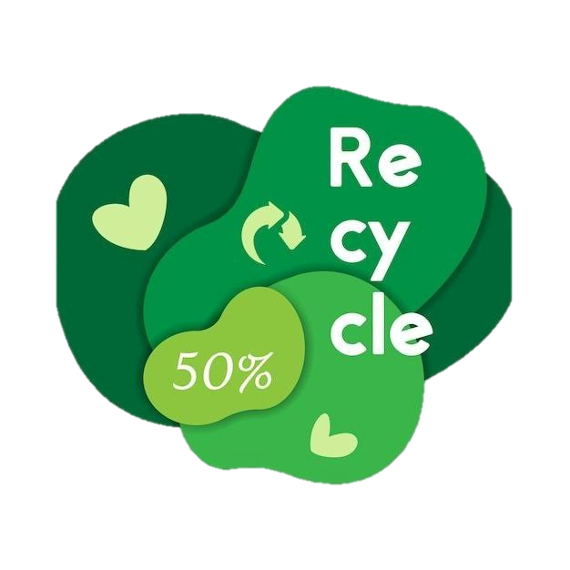
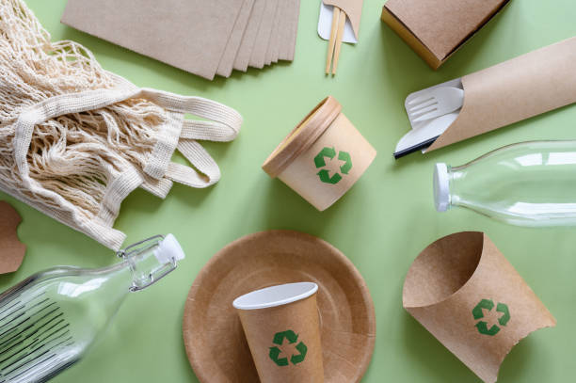
Développement des Emballages Biodégradables et Recyclables
Développement des Emballages Biodégradables et Recyclables
Développements récents et futurs
Biocomposites
Nanotechnologies
Écoconception
Impact et perspectives
Économie circulaire : Encourager la réutilisation et le recyclage continu des matériaux.
Acceptation des consommateurs : Sensibiliser à l’importance des emballages durables tout en répondant à leurs attentes.

Slide 16
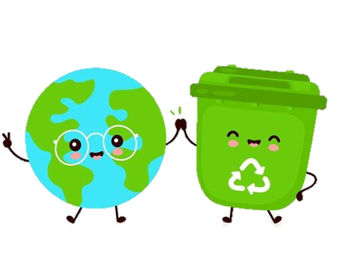
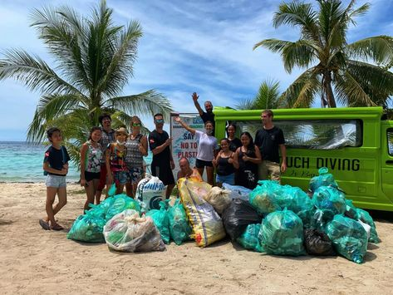
Réduction du plastique à usage unique
Réduction du plastique à usage unique
Pourquoi réduire ?
Pollution
Dégradation lente
Santé
Comment réduire ??
Interdictions et réglementation
Alternatives réutilisables
Innovation et sensibilisation

Slide 17
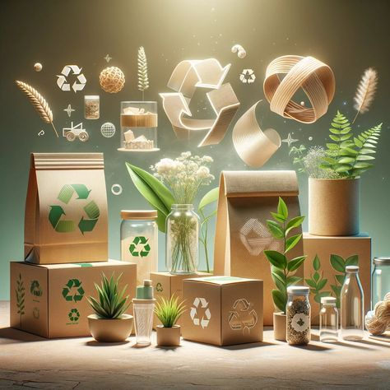
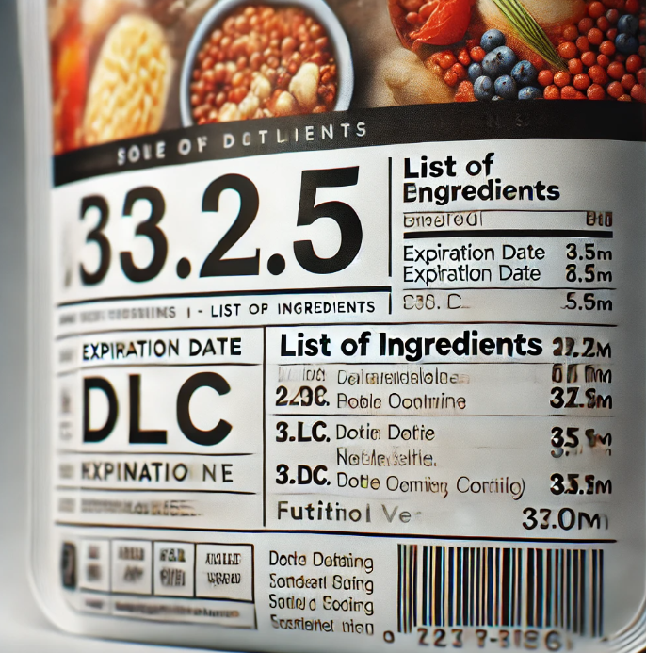
Exigences légales
et normes de sécurité
Protection des aliments
Étiquetage
Tests de migration
Conformité aux normes européennes
Mentions obligatoires sur l’étiquetage
Nom du produit et liste des ingrédients
Quantité nette et DLC
Origine géographique

Slide 18
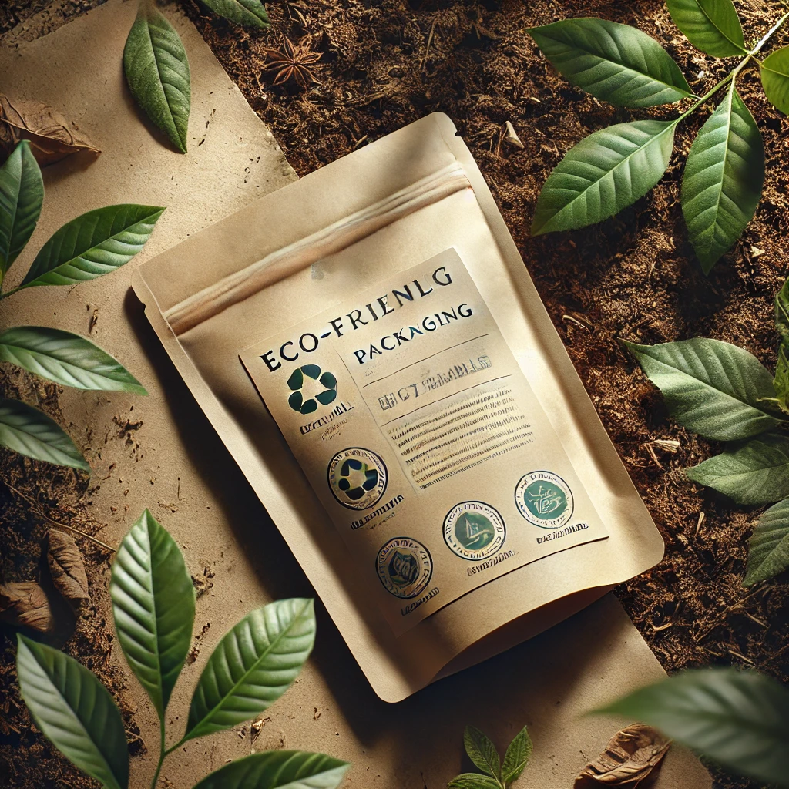
Impact des normes sur les emballages
Choix des matériaux : Un emballage recyclable avec un symbole de recyclage visible.
Innovation : Une présentation moderne d’emballages biodégradables ou compostables.
Environnement : Un emballage minimaliste posé sur un fond naturel

Slide 19
Défis actuels et futurs des emballages
Impact environnemental
Réglementation
Pression des consommateurs
Adoption de la circularité
Innovation technologique
Matériaux biodégradables

Slide 20
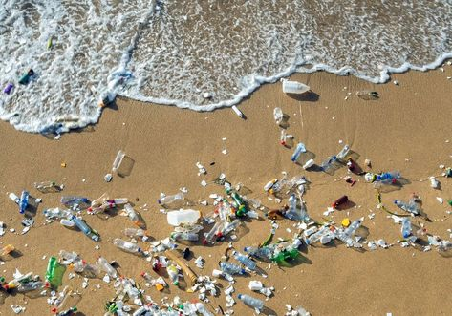
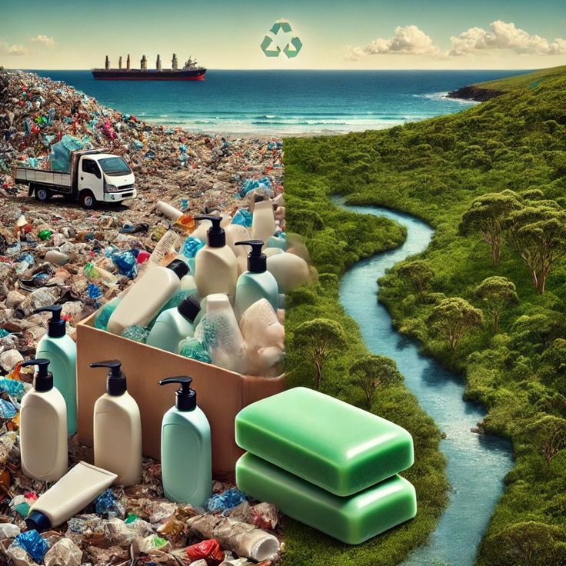
Problèmes environnementaux
Pollution plastique Gestion inefficace
Changement climatique Dégradation des écosystèmes
Ressources épuisées impact économique
Alternatives écologiques
Emballages biodégradables et compostables
Emballages réutilisables
Matériaux recyclés et recyclables
Réduction du plastique
Innovations technologiques

Slide 21
En conclusion Les emballages posent des défis environnementaux majeurs, mais des solutions durables comme le recyclage, la réutilisation et les matériaux biodégradables offrent un avenir prometteur.
Une action collective est essentielle pour allier innovation et respect de la planète.

Slide 22
Merci pour votre attention!

Slide 23
si vous avez des questions...
N'hésitez pas à les poser à chatgpt

Slide 24
Je rigole XD
Vous pouvez poser n’importe quelle question

